Slide 1

Java
保龄球比赛管理系统
Java Development Engineer Work Summary
小组成员： 潘小草
陈雨欣
杨 璐
宋彤丹

Slide 2

目 录
CONTENTS
01
02
03
04
项目概述
项目设计
数据库设计
项目展示

Slide 3
Part.1
项目概述

Slide 4
保龄球比赛管理系统
1
2
项目介绍
开发环境
该项目用于对保龄球比赛的各种信息进行管理，通过制作的专门界面，可以对球队、球员、比赛情况、各种统计信息进行管理。
Java语言
用IDEA作为开发工具
后台数据库采用MySQL

Slide 5
项目分析
该管理系统是以自主设计为主，通过对该系统的具体设计分析
可以对面向对象程序设计的思想更加深入理解，可以达到熟练掌握Java语言的基本知识和技能
基本掌握面向对象程序设计的基本思路和方法，能够利用所学的基本知识和技能
通过与数据库的连接，深化对数据库编程的理解和运用

Slide 6
Part.2
项目设计

Slide 7
项目构思
球队的管理:
比赛管理
包括球队信息的添加、删除、修改和查询
包括一场比赛的基本信息的录入，如参赛双方的球队名称、比赛日期、比赛结果、击球情况等
球员的管理
积分榜及射手榜查询
包括球员信息的添加、删除、修改和查询
按照联赛的积分规则查询各个球队的名次；按照进球多少查询进球队员的名次

Slide 8
系统模块设计
球队管理子模块
球员管理子模块
比赛管理子模块
积分管理子模块

Slide 9
界面设计
球队管理
球员管理
比赛情况
统计信息
添加球队
修改球队
删除球队
查询球队
添加球员
按姓名修改球员
按球队和号码修改
按姓名删除球员
按球员和号码删除
查询球员
比赛赛程安排
查询输赢结果
积分榜
射手榜

Slide 10
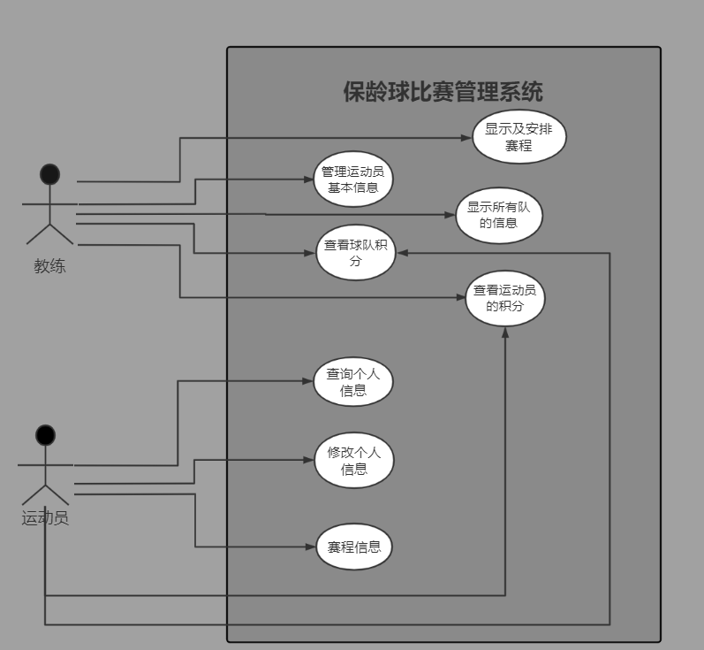
UML用例图

Slide 11
Part.3
数据库设计

Slide 12
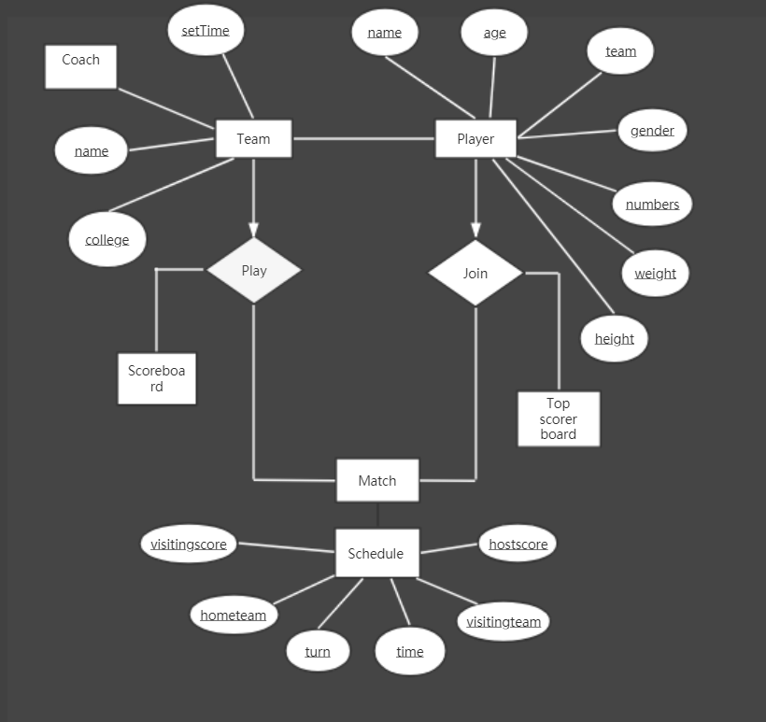
概念模型设计

Slide 13
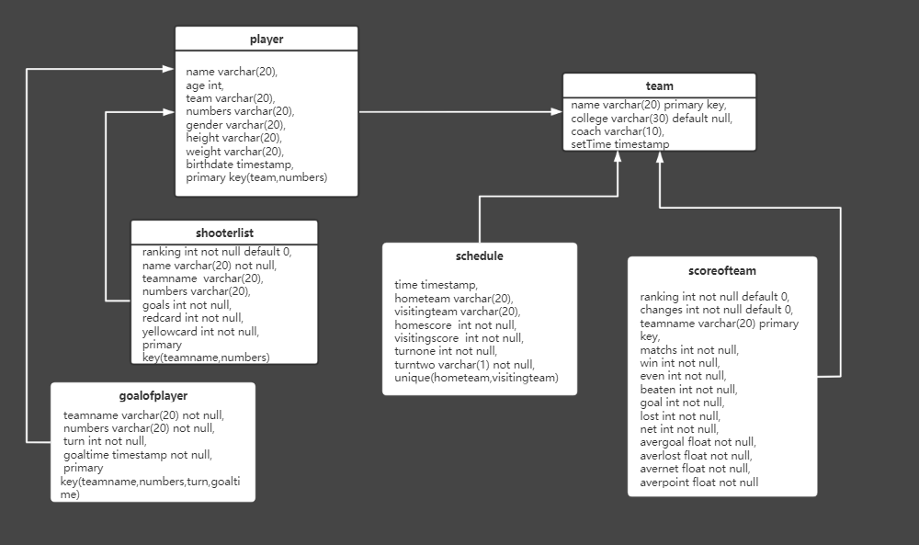
数据库模式图
01
02
03

Slide 14
Part.4
项目展示

Slide 15
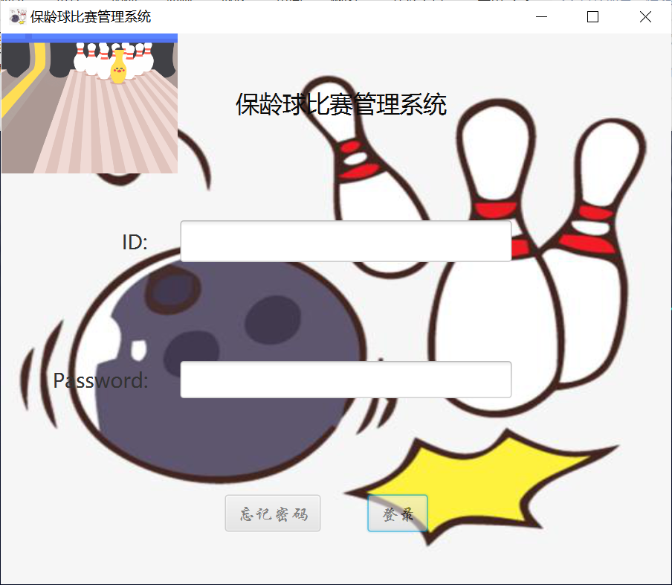
登录

Slide 16
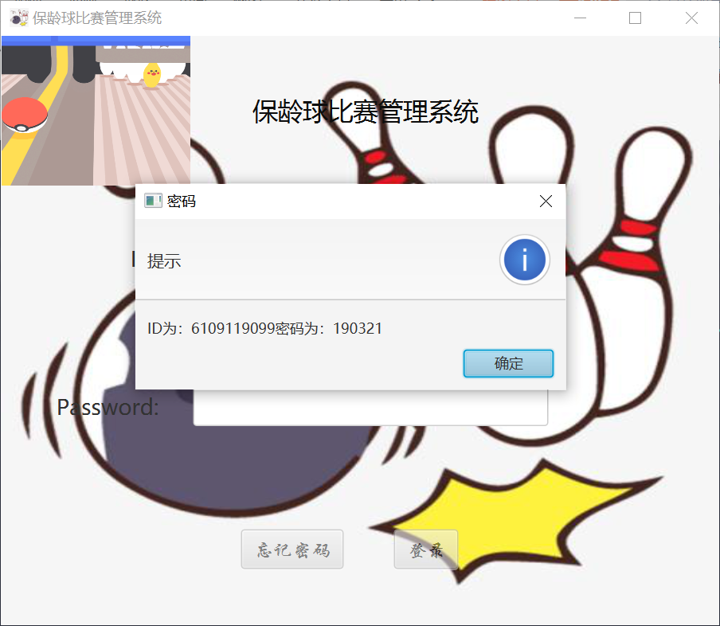
忘记密码

Slide 17
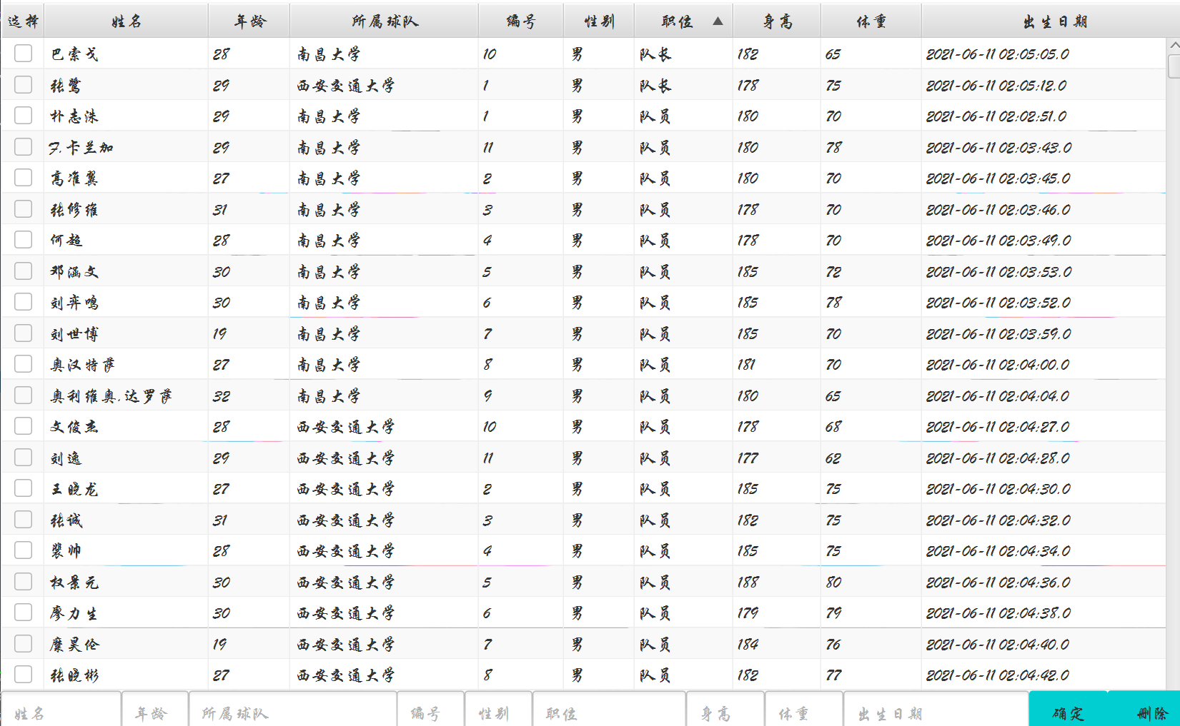
查询球队信息

Slide 18
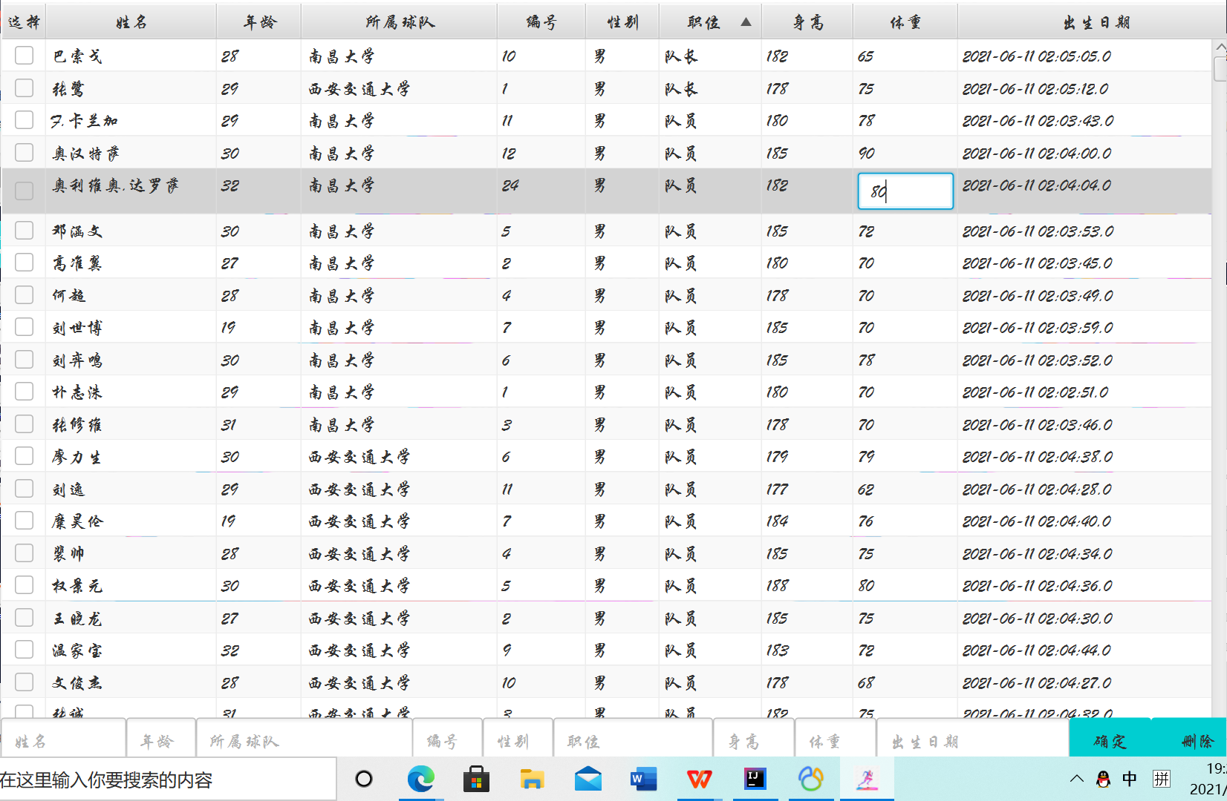
修改球员信息

Slide 19
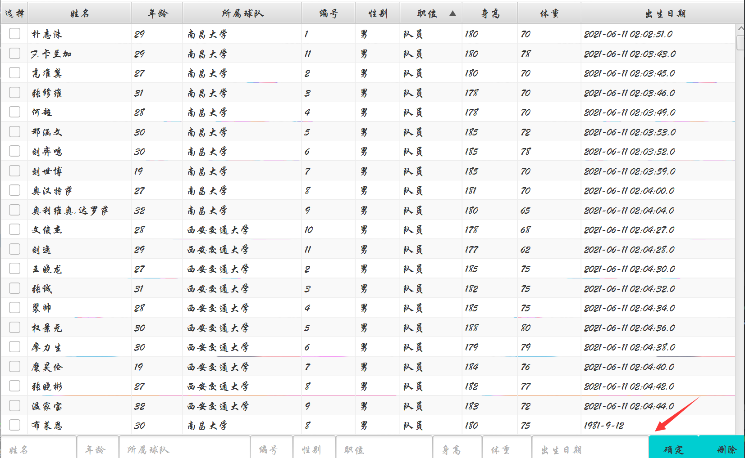
添加球员信息

Slide 20
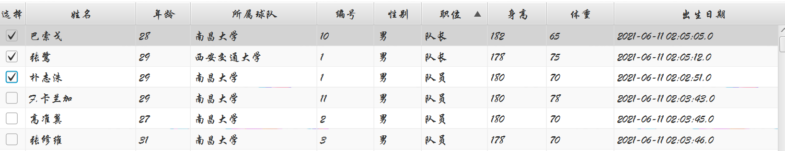
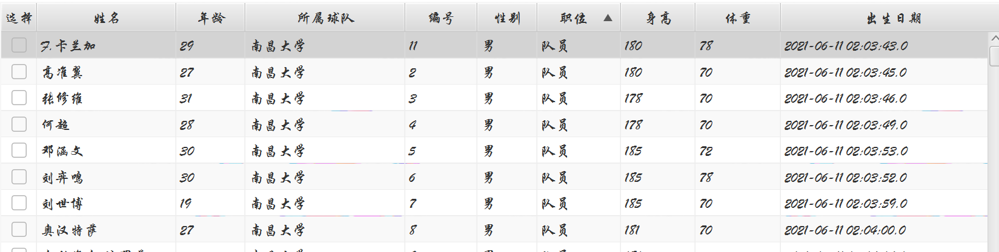
删除信息

Slide 21
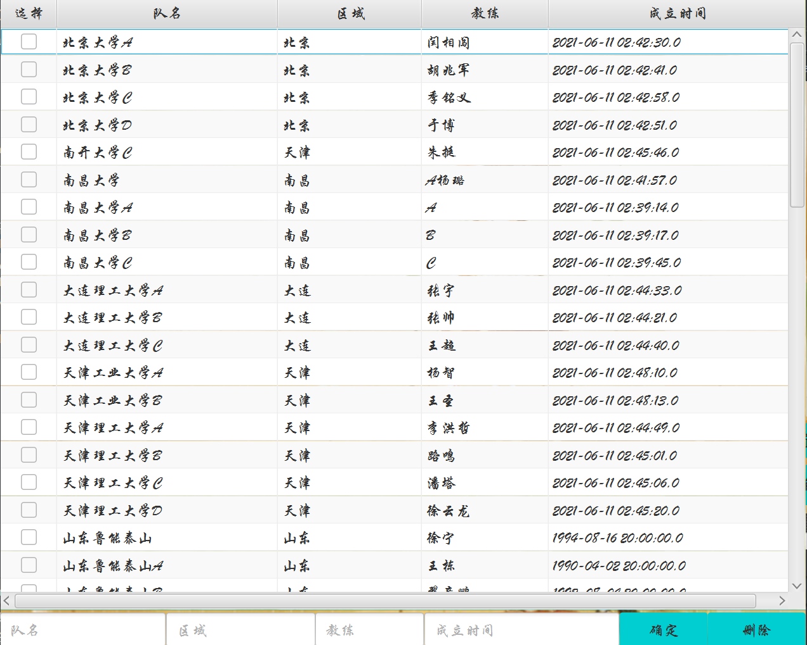
球队管理

Slide 22
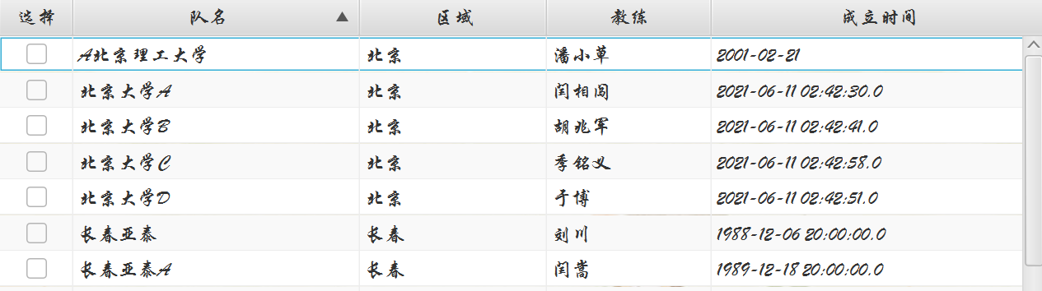
添加球队

Slide 23
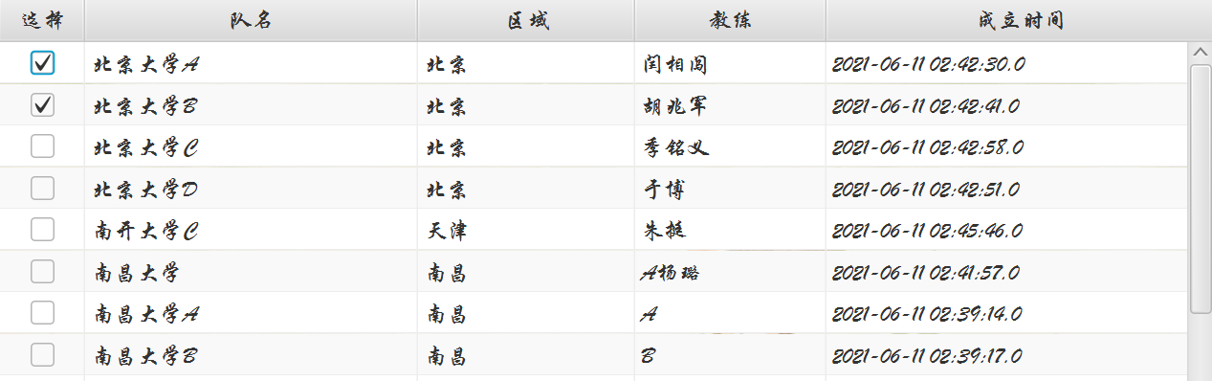
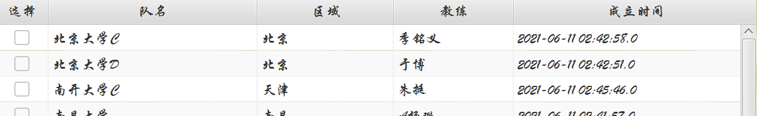
删除球队

Slide 24
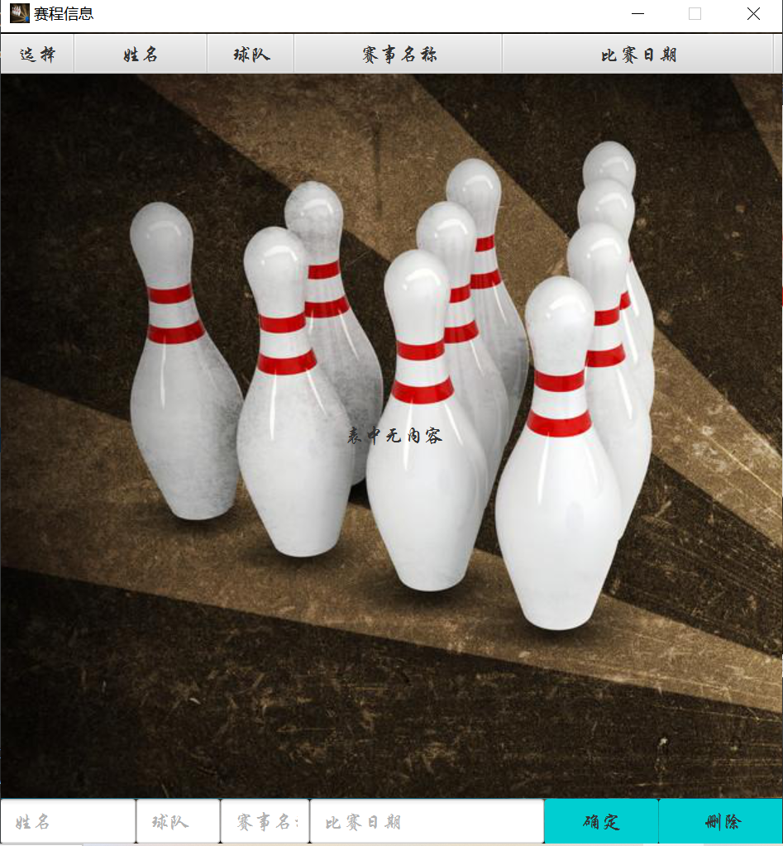
赛程管理

Slide 25
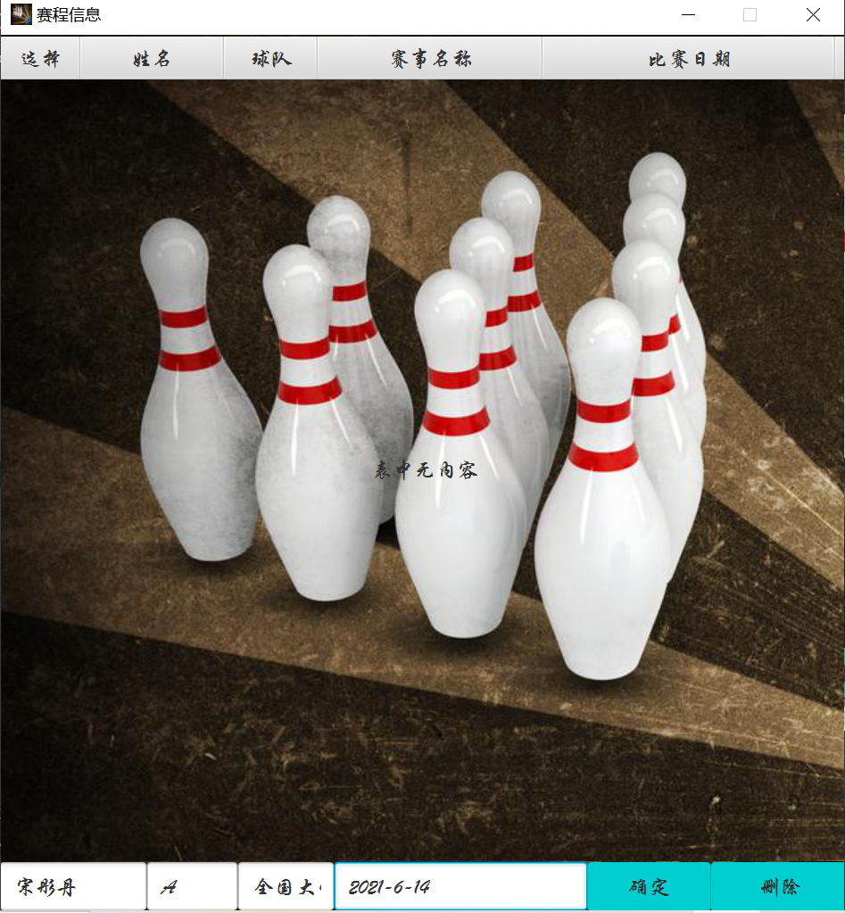
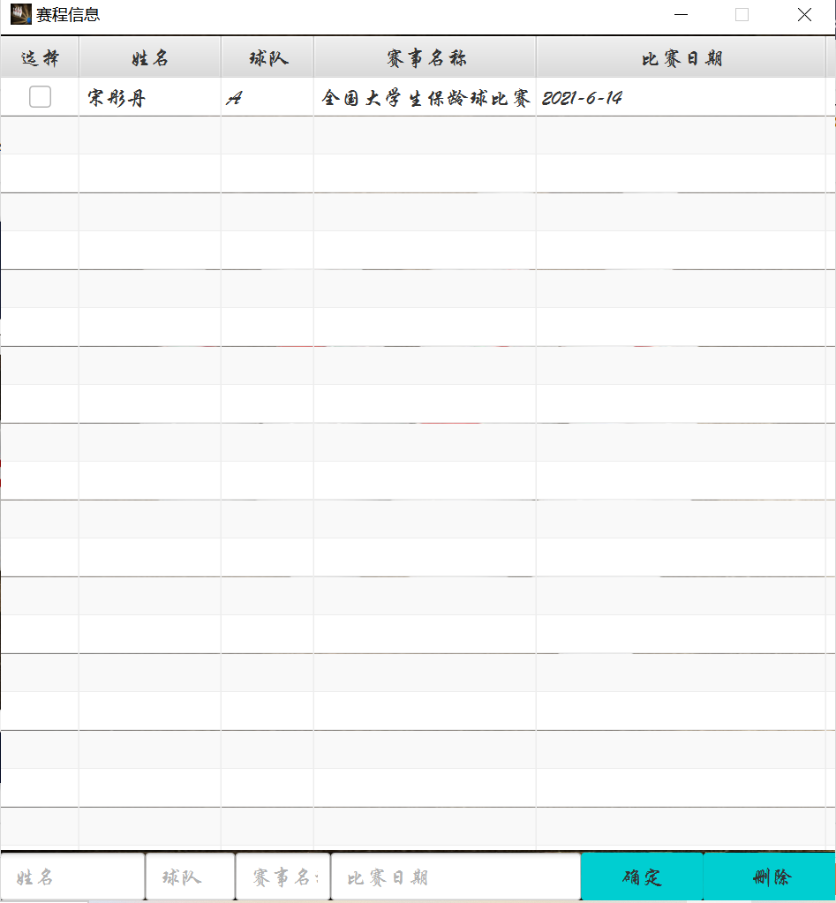
添加球员进入比赛

Slide 26
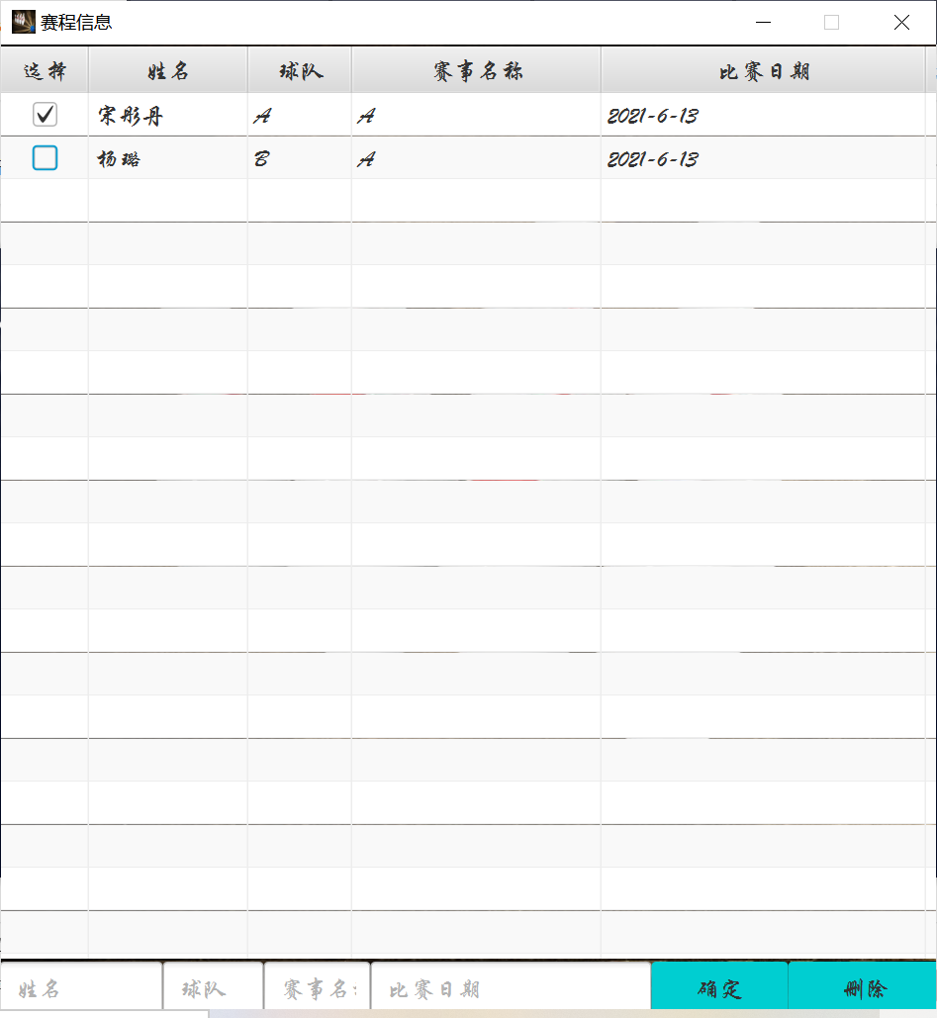
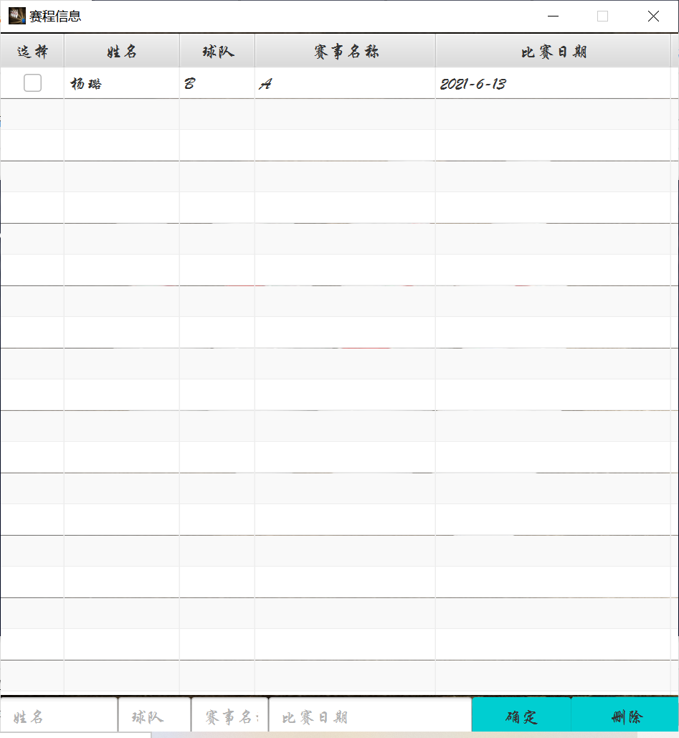
球员退出比赛

Slide 27
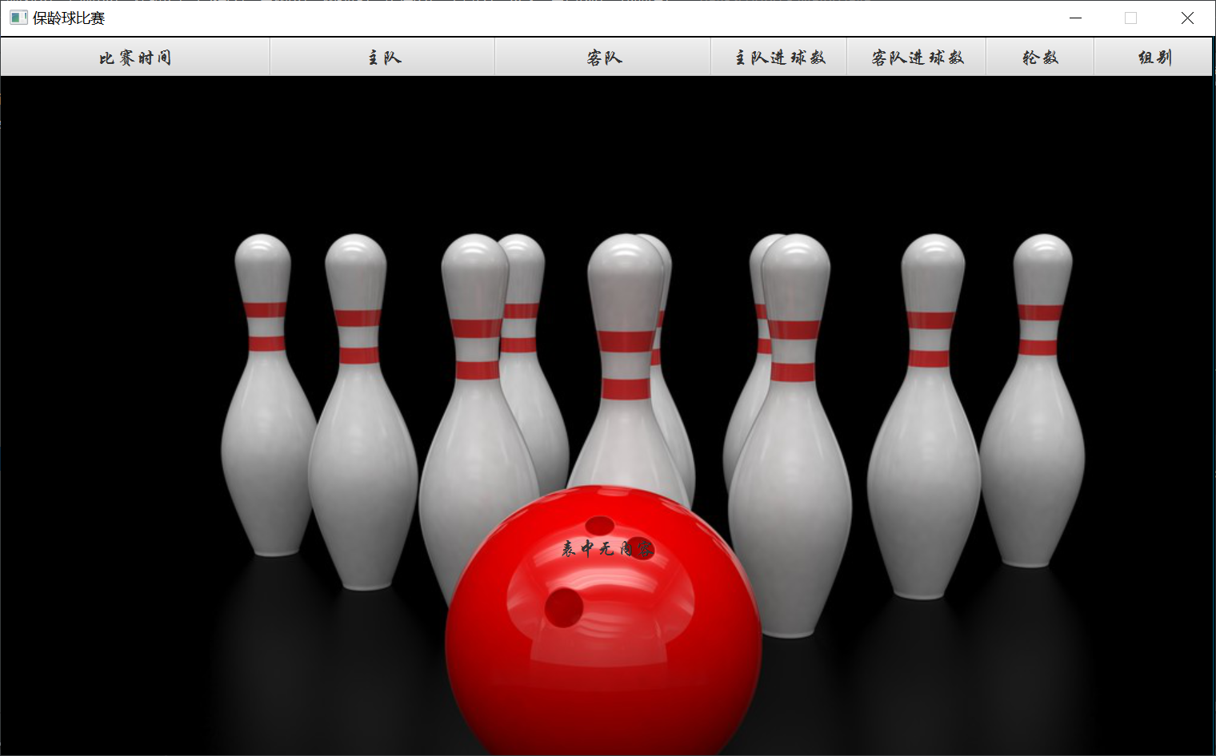
比赛管理

Slide 28
感谢
您的聆听！
thank you for listening !
小组成员： 潘小草
陈雨欣
杨 璐
宋彤丹

